Slide 1
Chapter 11.
수요와 공급 능력 관리

Slide 2
1. 외식서비스 수요와 공급 관리

Slide 3
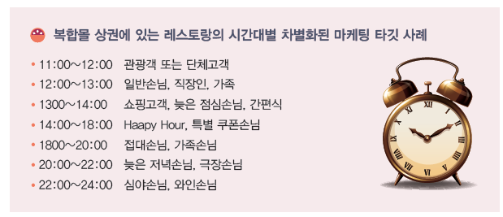
1) 무엇이 레스토랑의 수익을 제한하는가?
서비스의 소멸성, 생산과 소비의 동시성이라는 특성으로 인해 레스토랑에서 수요와 공급 관리가 어려움
고객 수요의 변동성과 공급 능력 (좌석과 인력 등) 의 제약으로 수익 발생이 제한 됨
시간대에 따른 차별화 마케팅 전략이 필요함
고객의 수요를 조정하여 매출 극대화 달성 가능

Slide 4
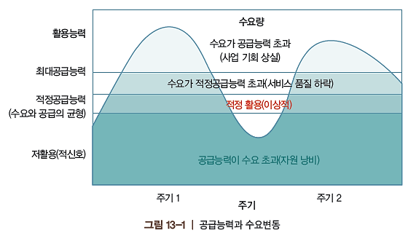
2) 외식서비스의 수요와 공급의 조화
레스토랑에서 수요와 공급 능력을 조화시키는 효과적인 전략을 수립하기 위해, 공급능력의 제약
조건과 기본적인 수요 패턴을 명확하게 이해 필요
서비스 공급능력을 제한하는 핵심 요인들은 시간, 인력, 장비, 시설 또는 이들의 조합
레스토랑의 경우 이용 가능한 테이블과 좌석 수에 의해 주로 제약

Slide 5
2) 외식서비스의 수요와 공급의 조화
수요 관리 : 일정한 공급능력에 맞춰 수요를 성수기와 비수기로 선택하게 하고 가격 변경,
광고 촉진, 대안 서비스 제공 등
공급 관리 : 수요의 성수기와 비수기에 맞춰 고정된 공급능력을 조정하거나, 유연하게 하거나,
혹은 확대하려고 하는 것

Slide 6
2. 수요 관리 전략

Slide 7
1) 성수기의 수요 감소시키기
고객에게 수요가 높은 시기를 알려 줌으로써 다른 시간과 서비스를 이용할 수 있게 하여 고객은
붐비거나 서비스가 연기되는 것을 피할 수 있고 외식업체는 수요를 이동할 수 있음
고객 서비스가 집중되는 성수기의 수요를 이동시키기 위해, 고객이 비수기(non peak time)
서비스 사용 시간으로 변경할 경우 인센티브를 주는 것

Slide 8
2) 비수기의 수요 증가시키기
레스토랑에서 제공하는 서비스 상품을 변화시켜 수요를 창출 - 계절에 따라, 주중 요일에 따라,
하루 중 시간에 따라 외식업체에서 제공하는 메뉴와 서비스 제공물의 성격을 달리하는 것
수요의 가격 탄력성에 대한 명확한 이해를 바탕으로 수요가 낮은 기간에 가격을 할인하여 수요를 조절

Slide 9
3. 공급 관리 전략

Slide 10
1) 성수기 수요에 맞춰 공급능력 늘리기
수요를 수용하기 위해 일시적으로 서비스 시간을 연장하는 것이 가능
피크 타임에는 사용 가능한 모든 공급능력인력과 시설을 가장 중요한 서비스에 집중시켜 서비스 품질을 유지
성수기 수요에 맞추어 파트 타임 직원을 고용
만약 직원이 다양한 분야에 걸쳐 훈련(cross-train)이 되어 있다면, 교차 근무가 가능하기 때문에
필요로 하는 곳에 유연하게 인력을 전환 배치할 수 있음
일시적인 수요가 있을 때 추가적으로 인력을 고용하기보다 전체 서비스에 대하여
아웃소싱(outsourcing)을 활용할 수 있음

Slide 11
2) 비수기 수요에 맞춰 공급능력 조정하기
수요가 적은 시간에 인력을 줄이거나 레스토랑 영업을 중지하여 공급능력과 수요를 일치시킬 수 있음
기존의 시설과 장비를 조정하거나 이동하는 등의 창조적 개선을 통해 수요 변동에 맞출 수 있음
비수기 기간 동안 업장의 장비 및 시설을 유지 관리하고 개보수 작업을 진행
비수기 동안 직원들의 휴가를 제공하거나, 직원들의 교육 훈련을 위해 전략적으로 활용

Slide 12
4. 외식서비스 대기 관리

Slide 13
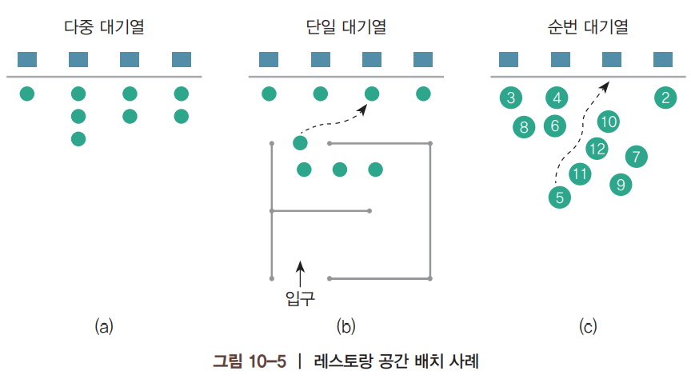
1) 다양한 대기 행렬 활용
고객이 서비스를 받기 위해서 기꺼이 기다릴 수 있는 인내의 한계를 확인하고 고 객이 기다리는 동안 시간을 즐겁고 빠르게 보낼 수 있도록 하는 것이 중요

Slide 14
2) 예약 시스템 도입
예약 시스템은 고객이 도착했을 때 단순히 바로 서비스를 이용할 수 있도록 하여 기다리는
시간을 감소
예약을 함으로써 고객은 서비스를 받기 위해 기다릴 필요가 없으며, 레스토랑도 수요를 사전에
예측할 수 있으므로 수요 관리가 가능하고 서비스의 질을 유지하기가 쉬움
정확한 수요 예측을 바탕으로 정교한 예약 시스템을 갖추어 초과 예약의 위험을 사전에 방지

Slide 15
3) 대기 관련 정보 제공
서비스 대기의 혼잡한 정도를 고객에게 알려 주어 대기라인이 짧거나 덜 혼잡한 곳을 선택하여
서비스를 이용하도록 하는 방법
체인 레스토랑의 경우 예약 및 대기 고객이 많은 혼잡한 점포와 그렇지 않은 점포를 사전에
알 수 있다면 고객은 대기를 피할 수 있는 레스토랑을 선택하여 방문할 수 있을 것

Slide 16
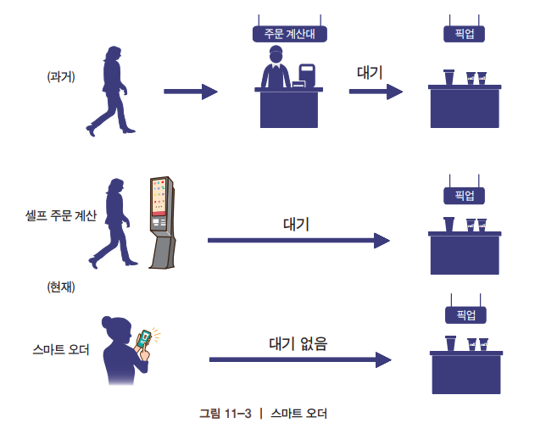
4) 스마트 오더 시스템 도입
매장에서의 서비스 대기라인을 제거할 수 있는 스마트 오더 시스템을 활용

Slide 17
5) 기다림에 대한 인식 관리
대기시간 동안 서비스 관련 활동을 제공
고객의 걱정을 최소화
고객에게 대기시간을 알려 주기
기다리는 이유를 명확히 설명
공정한 대기 시스템을 마련

Slide 18
5. 수익 경영 관리 도구

Slide 19
1) 좌석 회전율과 만석률
좌석 만석률 : 식사 시간대를 기준으로 공급능력인 좌석 수 대비 고 객이 점유하고 있는 좌석 수의 비율을 의미
좌석 회전율 : 같은 좌석에 몇 명 의 고객이 서비스를 받았는가를 의미
방문하는 고객 그룹의 규모에 따라 테이블을 전략적으로 배치하거나 수요에 따라 테이블과 좌석을 효율적으로 재배치함으로써 빈 좌석의 발생을 최소화하는 노력이 중요하고, 또한 고객 수요가 몰리는 시간대에는 착석 후 음식이 나오는 시간을 최소화하여 고객 회전율을 최대한 높이는 전략이 필요

Slide 20
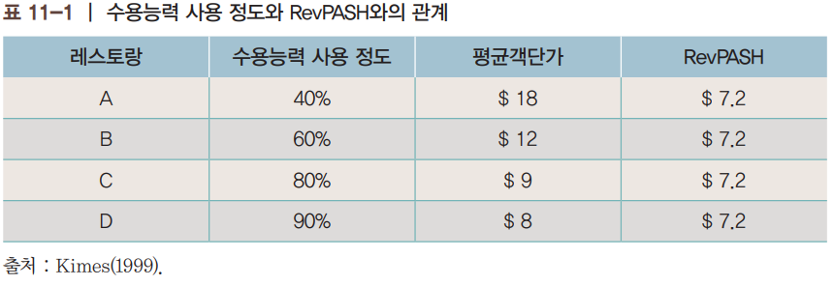
2) 가용 좌석 시간당 수익 : RevPASH
수익 경영 관점에서의 영업성과 : 가능한 좌석시간당 수입으로 측정
RevPASH(Revenue per Available Seat Hour)
  가용좌석시간당 수익지표
  성과를 가능한 좌석시간당 변수로 측정, 수요와 생산 가능한 공급능력이 효율적으로 이용되고 있는가 파악

Slide 21
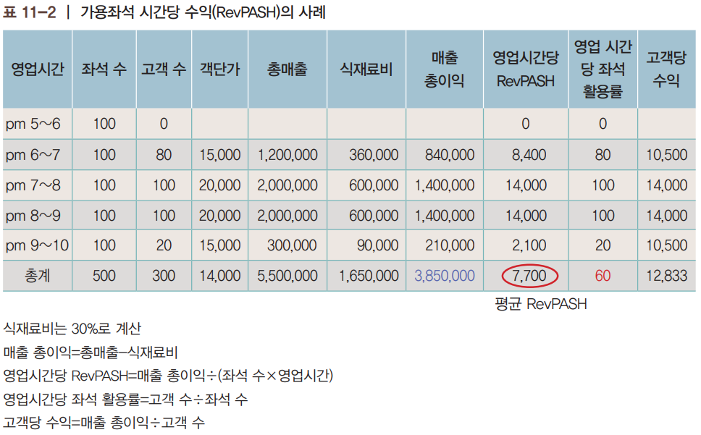
2) 가용 좌석 시간당 수익 : RevPASH
레스토랑 평균 가용좌석 시간 당 수익: 7700원
영업시간당 평균 좌석 활용률: 60%

Slide 22
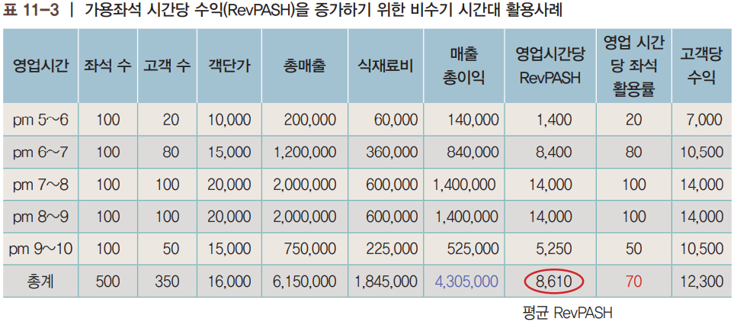
2) 가용 좌석 시간당 수익 : RevPASH
비수기 시간대를 활용한 이후 변화
레스토랑 평균 가용좌석 시간 당 수익: 7610원으로 상승
영업시간당 평균 좌석 활용률: 70%으로 상승

Slide 23
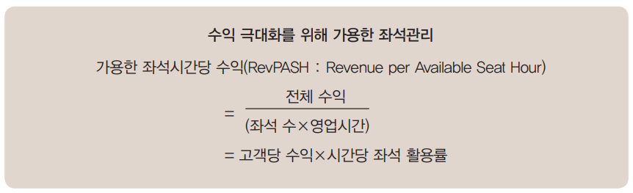
2) 가용 좌석 시간당 수익 : RevPASH
RevPASH 이용을 통해 영업시간당 수익이 높고, 낮은 시간대에 따라 수익을 최대화 할 수 있는 방안 모색

Slide 24
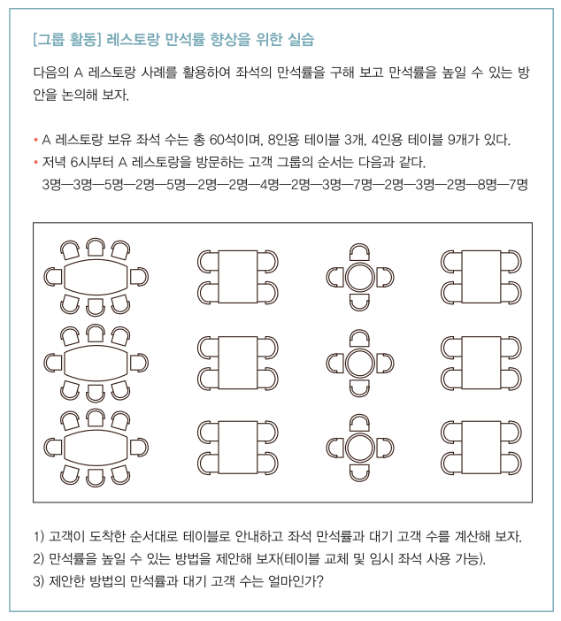
2) 가용 좌석 시간당 수익 : RevPASH

